Slide 1
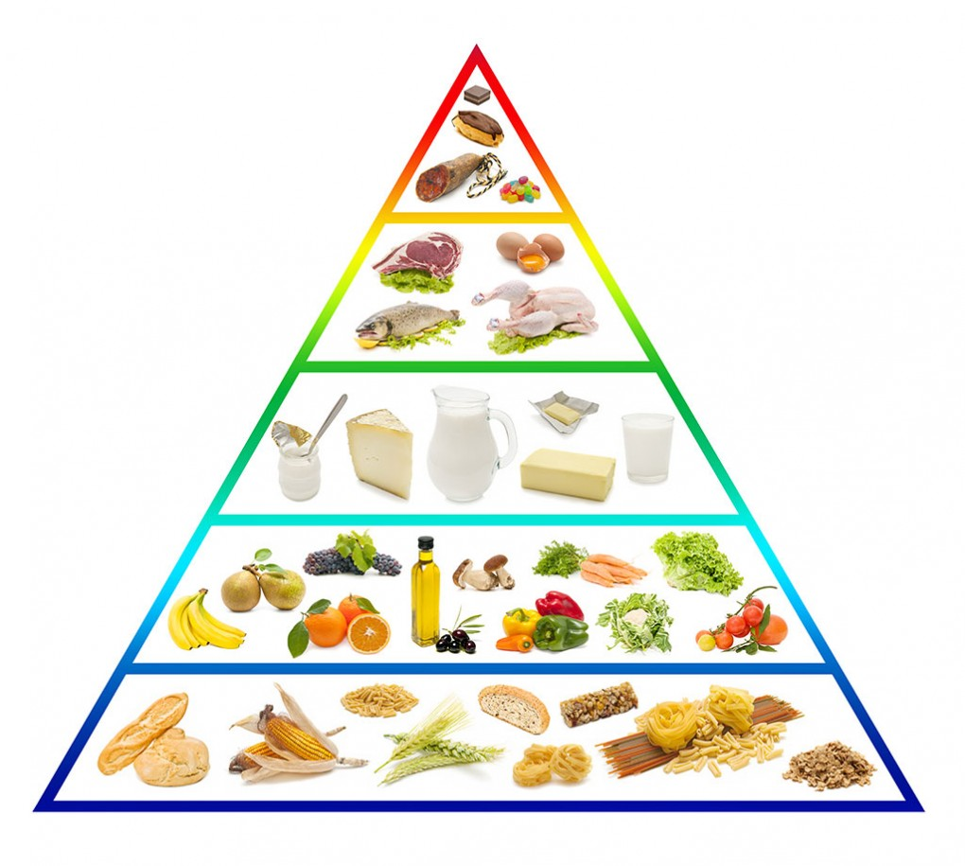
PIRAMIDA ŻYWIENIA

Slide 2
Piramida żywienia to graficzne przedstawienie zasad zdrowego odżywiania – ogólnej idei, jak komponować swój jadłospis, aby postępować z korzyścią dla zdrowia. Towarzyszy jej 10 zwięzłych zasad, które razem stanowią punkt wyjścia do planowania żywienia.
Wiedza o żywności i żywieniu oraz ich wpływie na zdrowie człowieka jest ogromna i podlega stałej ewolucji i zmianom. Dlatego również Piramida co pewien czas podlega pewnym modyfikacjom. Aktualna Piramida jest odpowiedzią na zalecenia WHO, zawiera w sobie ideę „Mniej cukru, soli i tłuszczu, więcej błonnika”.

Slide 3
Pierwsze normy żywieniowe zostały opracowane przez Amerykański Departament Rolnictwa dokładnie sto lat temu, w 1916 roku i nie zmieniały się aż do czasu 2-giej Wojny Światowej. Impulsem do spisania norm żywieniowych była potrzeba wprowadzenia standardów zdrowego żywienia po wprowadzeniu reglamentacji na towary w czasie wojny. Od tamtej pory co kilkanaście lat, w miarę jak zmieniała się wiedza na temat wpływu tego co jemy na nasze zdrowie, zmieniały się także zalecania żywieniowe.

Slide 4
BASIC SEVEN czyli siedem podstawowych grup produktów zapewniających zdrowie w latach 1916-1940
Zielone i żółte warzywa spożywane na surowo, gotowane, mrożone lub w puszkach
2. Pomarańcze, pomidory, grejpfruty i zielone sałaty
3. Ziemniaki i inne warzywa i owoce jedzone na surowo, suszone, gotowane, mrożone lub w puszkach.
4. Mleko i produkty mleczne – płynne, suszone, sery.
5. Mięso, drób, ryby, jaja, suszona fasola, groszek, orzechy, masło orzechowe
6. Chleb, mąka, zboża
7. Masło i margaryna

Slide 5
BASIC FOUR czyli podstawowa czwórka, ważna w latach 1956-1992.
Owoce i warzywa – przede wszystkim zawierające wit. C i A oraz błonnik. Ciemnozielone i ciemnożółte należy jeść codziennie.
2. Mleko – jako źródło wapnia, fosforu, białka, ryboflawin oraz witamin z grup A i D. W tym czasie dla wygody wskazywano, że lody i tłuste żółte sery świetnie zastępują mleko.
3. Mięso - doskonale jako źródło białka, żelaza i witamin grupy B. Ta grupa zawierała także drób, ryby, jaja, fasolę, groszek i masło orzechowe
4. Zboża i pieczywo – pełnoziarniste idealne jako dostarczyciel żelaza, witamin, węglowodanów i witamin grupy B, także białka i błonnika. W skład tej grupy wchodziły zboża, pieczywo, mąka kukurydziana, makaron, ryż.

Slide 6
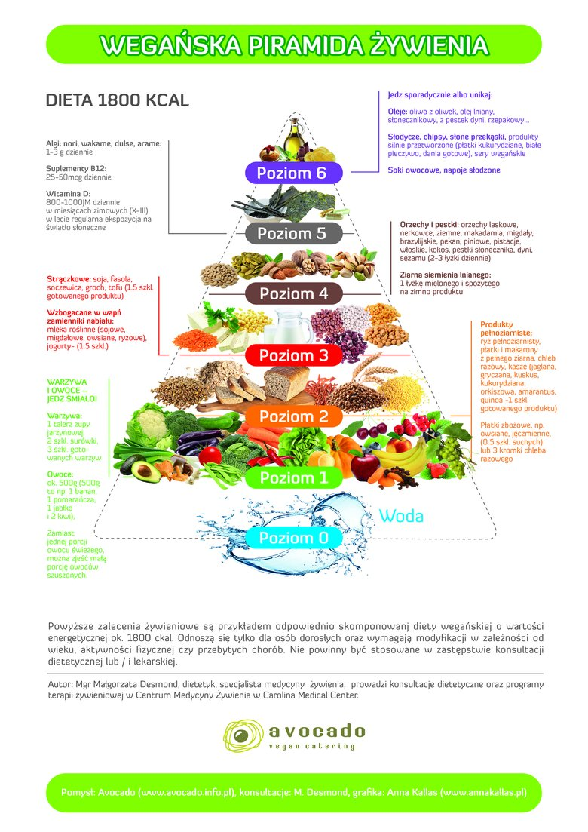
PIRAMIDA DLA WEGAN czyli co jeść jeśli się nie je mięsa i nabiału?

Slide 7
ZASADY ZDROWEGO ŻYWIENIA OSÓB STARSZYCH
1.Spożywaj posiłki regularnie (5–6 co 2–3 godziny). Pamiętaj o piciu płynów, co najmniej 2 l dziennie.
2. Warzywa i owoce spożywaj jak najczęściej, co najmniej połowę, tego co jesz. Częściowo – 1-2 porcje – możesz zastąpić sokami (200-400 ml).
3. Spożywaj produkty zbożowe, zwłaszcza pełnoziarniste.
4. Codzienne spożywaj produkty mleczne – głównie fermentowane (jogurty, kefiry) – co najmniej 3 duże szklanki. Możesz częściowo zastąpić je serami.
5. Jedz ryby, jaja, chude mięso i nasiona roślin strączkowych. Wybieraj oleje roślinne. Ograniczaj spożycie mięsa czerwonego, przetworzonych produktów mięsnych i tłuszczów zwierzęcych.
6. Unikaj spożycia cukru i słodyczy (zastępuj je owocami i orzechami). Unikaj picia napojów słodzonych
7. Nie dosalaj potraw i kupuj produkty z niską zawartością soli. Używaj ziół – mają cenne składniki i poprawiają smak.
8. Nie spożywaj alkoholu.
9. Pamiętaj o codziennej suplementacji diety witaminą D (2000 j.m./dobę).
10. Bądź codziennie aktywny fizycznie i umysłowo. Angażuj się w każdą działalność społeczną, która daje Ci satysfakcję.

Slide 8
ZASADY ZDROWEGO ŻYWIENIA DLA DOROSŁYCH
1. Spożywaj posiłki regularnie (4-5 posiłków co 3-4 godziny).
2.Warzywa i owoce spożywaj jak najczęściej i w jak największej ilości, co najmniej połowę, tego co jesz. Pamiętaj o właściwych proporcjach: 3/4 - warzywa i 1/4 - owoce.
3.Spożywaj produkty zbożowe, zwłaszcza pełnoziarniste.
4.Codziennie spożywaj co najmniej 2 duże szklanki mleka. Możesz je zastąpić jogurtem, kefirem i - częściowo - serem.
5.Ograniczaj spożycie mięsa (zwłaszcza czerwonego i przetworzonych produktów mięsnych do 0,5 kg/tyg.). Jedz ryby, nasiona roślin strączkowych i jaja.
6.Ograniczaj spożycie tłuszczów zwierzęcych. Zastępuj je olejami roślinnymi.
7.Unikaj spożycia cukru i słodyczy (zastępuj je owocami i orzechami).
8.Nie dosalaj potraw i kupuj produkty z niską zawartością soli. Używaj ziół - mają cenne składniki i poprawiają smak.
9.Pamiętaj o piciu wody, co najmniej 1,5 l dziennie.
10.Nie spożywaj alkoholu.

Slide 9
ZASADY ZDROWEGO ŻYWIENIA DLA MŁODZIEŻY
1.Jedz posiłki regularnie (5 posiłków co 3-4 godziny).
2.Warzywa i owoce jedz jak najczęściej i w jak największej ilości.
3.Jedz produkty zbożowe, zwłaszcza pełnoziarniste.
4.Codziennie pij co najmniej 3-4 szklanki mleka. Możesz je zastąpić jogurtem naturalnym, kefirem i – częściowo – serem.
5.Jedz ryby, nasiona roślin strączkowych i jaja. Wybieraj chude mięso. Ograniczaj spożycie produktów mięsnych przetworzonych.
6.Ograniczaj spożycie tłuszczów zwierzęcych. Zastępuj je olejami roślinnymi.
7.Unikaj spożycia cukru, słodyczy i słodkich napojów. Zastępuj je owocami i orzechami.
8.Nie dosalaj potraw. Unikaj słonych przekąsek i produktów typu fast food.
9.Pamiętaj o piciu wody do posiłku i między posiłkami.
10.Bądź codziennie aktywny fizycznie w szkole i poza szkołą.

Slide 10
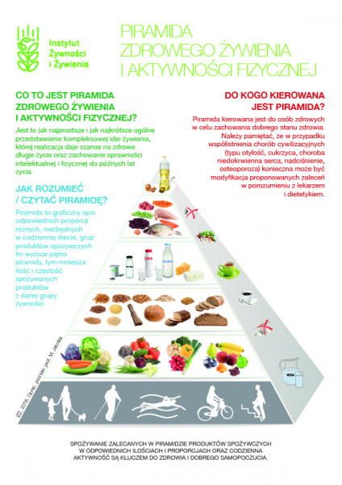

Slide 11
Produkty u podstawy powinny być spożywane częściej i w większej ilości, czym wyżej, tym spożycie powinno być rzadsze. Co ważne: są to zalecenia dla osób zdrowych. Niektóre schorzenia mogą wymagać indywidualnej diety.
Ogólnie rekomenduje się spożycie 4-5 posiłków w regularnych odstępach czasu. Jak łatwo zauważyć podstawą diety są warzywa i owoce – w praktyce powinny one stanowić aż połowę tego co jemy. Istotne są też proporcje, bo 3/4 powinny stanowić warzywa, mniej zaś owoce.
Na wyższym szczeblu znajdują się produkty zbożowe – co istotne: rekomenduje się spożycie produktów pełnoziarnistych, bo to one są zdrowszym wariantem.
Dalej pojawia się nabiał – np. 2 szklanki mleka, który można też zastąpić innym produktem mlecznym, takim jak jogurty naturalne, kefiry.
Dwa najwyższe szczeble to produkty, których często nadużywamy – mięsa. Warto aby zamiast czerwonego mięsa, które powinniśmy jeść sporadycznie – pojawiały się w diecie nasiona roślin strączkowych, ryby, jaja, chude mięso. Ma to znaczenie szczególnie w unikaniu spożycia dużej ilości nasyconych kwasów tłuszczowych. Najwyżej znajdziemy tłuszcze. Warto zwrócić uwagę na to jakie tłuszcze wybieramy – raczej odradza się spożywanie dużej ilości tłuszczów zwierzęcych. Warto zastępować je tłuszczami roślinnymi – np. olej rzepakowy, oliwa z oliwek Warto eliminować z diety cukier, słodycze (które można zastąpić owocami) oraz sól (aby jedzenie było smaczne, można wykorzystać zioła).

Slide 12
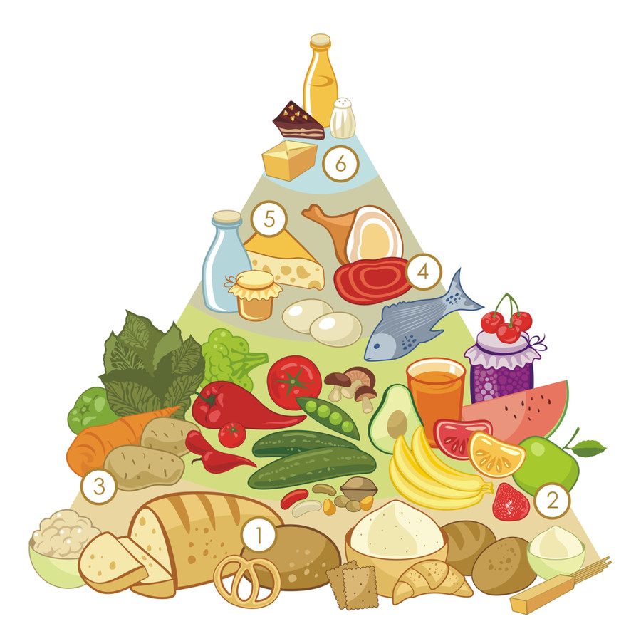
OPIS PIRAMIDY ŻYWIENIOWEJ

Slide 13
Czubek
>> czerwone mięso, słodycze >> jemy je bardzo rzadko, okazjonalnie.
Nie powinno dziwić, że te produkty uplasowały się na samej górze: są one kaloryczne i bogate w kwasy tłuszczowe nasycone oraz cholesterol. Podobnie jak słodycze dostarczające pustych kalorii. Najlepiej zrezygnować z nich całkowicie. Także białe makarony, pieczywo i ryż znalazły się na szczycie, gdyż ich wartość odżywcza jest znikoma, za to są bogate w kalorie pochodzące ze skrobi.
5. piętro NABIAŁ
>> nabiał jemy 1 - 2 razy dziennie
Dzienne zapotrzebowanie na wapń to 800-1000 mg (dla kobiet w ciąży 1500). Żeby dostarczyć taką ilość pierwiastka, trzeba wypić prawie 1 l mleka albo zjeść 200 g sera brie. Zjadanie na raz tyle nabiału jest dla większości z nas niemożliwe, dlatego lepiej rozłożyć to na kilka posiłków.

Slide 14
4. piętro RYBY DRÓB JAJKA
>> jemy je 0-2 razy dzienie
„Zero razy” oznacza, że nie trzeba ich jeść codziennie, by dieta była zbilansowana. Najlepiej rozłożyć te produkty na trzy kolejne dni, a nie zjadać wszystko jednego dnia. Produkty te są źródłem pełnowartościowego białka. Tłuszcz rybi dostarcza kwasów omega-3, drób natomiast najlepiej spożywać bez skórki; gotowany, pieczony lub duszony.Jajka zawierają pełnowartościowe białko oraz niezbędne nienasycone kwasy tłuszczowe. Są dobrym źródłem przeciwutleniaczy, witaminy B12 i kwasu foliowego. Żółtko jest dodatkowo idealnym źródłem lecytyny, m.in. poprawiającej pamięć. Dozwolona ilość, to dwa jajka dziennie, pod warunkiem że ograniczy się tego dnia inne produkty pochodzenia zwierzęcego (np. wędliny czy mięso).Osoby z podwyższonym poziomem cholesterolu mogą pozwolić sobie na 2 – 4 jajka tygodniowo!
3. piętro ORZECHY I ROŚLINY STRĄCZKOWE
>> jemy 1-3 razy dziennie
Orzechy laskowe, pistacjowe, włoskie i w mniejszym stopniu arachidowe są źródłem niezbędnych nienasyconych kwasów tłuszczowych, białka, błonnika, jak również całej gamy minerałów (potasu, magnezu, wapnia, żelaza) oraz witamin z grupy B i wit. E. Ze względu na kaloryczność (100 g to 600–650 kcal) nie powinniśmy jednak zjadać więcej niż 8–10 sztuk dziennie.Warzywa strączkowe, do których zaliczamy soję, soczewicę, fasolę, groch, bób, ciecierzycę możemy z powodzeniem spożywać raz w tygodniu jako główne danie obiadowe, zamiast mięsa. Są ważnym źródłem białka i skrobi. Dostarczają nienasyconych tłuszczów i witaminy E, zawierają też witaminy z grupy B, potas, wapń, żelazo oraz spore ilości błonnika.

Slide 15
2. piętro WARZYWA I OWOCE
>> 2-3 razy w ciągu dnia
Warzywa możemy jeść bez ograniczeń (minimum, to 500 g dziennie), owoce zalecane są 2 – 3 razy w ciągu dnia. Warzywa powinniśmy zjadać do każdego posiłku, możemy także po nie sięgać w przypadku napadu głodu. Na owoce powinniśmy uważać – zawierają cukier prostu (fruktozę) przez co są zdecydowanie bardziej kaloryczne od warzyw. Zarówno warzywa, jak i owoce są źródłem witamin, minerałów, antyoksydantów oraz błonnika. Najlepiej je jeść na surowo lub ugotowane na parze.
1. piętro PRODUKTY ZBOŻOWE Z PEŁNEGO ZIARNA, TŁUSZCZE ROŚLINNE
...czyli źródło węglowodanów złożonych, w tym błonnika.
​Wybierajmy produkty takie jak: razowe pieczywo, pełnoziarnisty makaron, grube kasze, niełuskany ryż. Poza błonnikiem dostarczają witamin oraz wielu minerałów. Powinny znaleźć się w większości posiłków.
​Na tym samym poziomie umieszczone są także tłuszcze roślinne: oleje, oliwa, produkty do smarowania pieczywa wzbogacone w sterole roślinne, wysokogatunkowe margaryny. Powinny znaleźć się w naszym menu każdego dnia, jednak pamiętajmy, że są kaloryczne (1 g to 9 kcal). Tymi tłuszczami z powodzeniem możemy zastępować tłuszcze zwierzęce.
PODSTAWA PIRAMIDY: AKTYWNOŚĆ FIZYCZNA

Slide 16
Prezentacja zainspirowana książką pod redakcją Hanny Szajewskiej i Andrei Horvath pt. ,,Żywienie i leczenie żywieniowe dzieci i młodzieży”
Wykonanie:
Oliwia Pasturek
Julia Śliwka
Paulina Sendziak
Dżesika Kosińska
Aleksandra Sornat
Weronika Wargacka
2LOB

